Slide 1
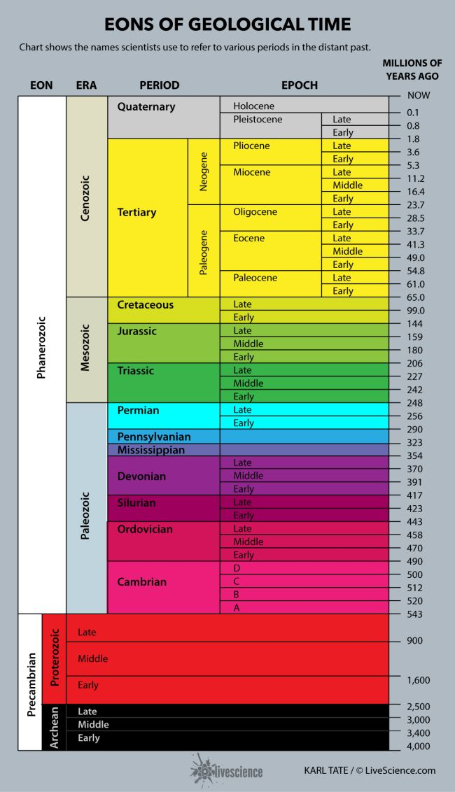
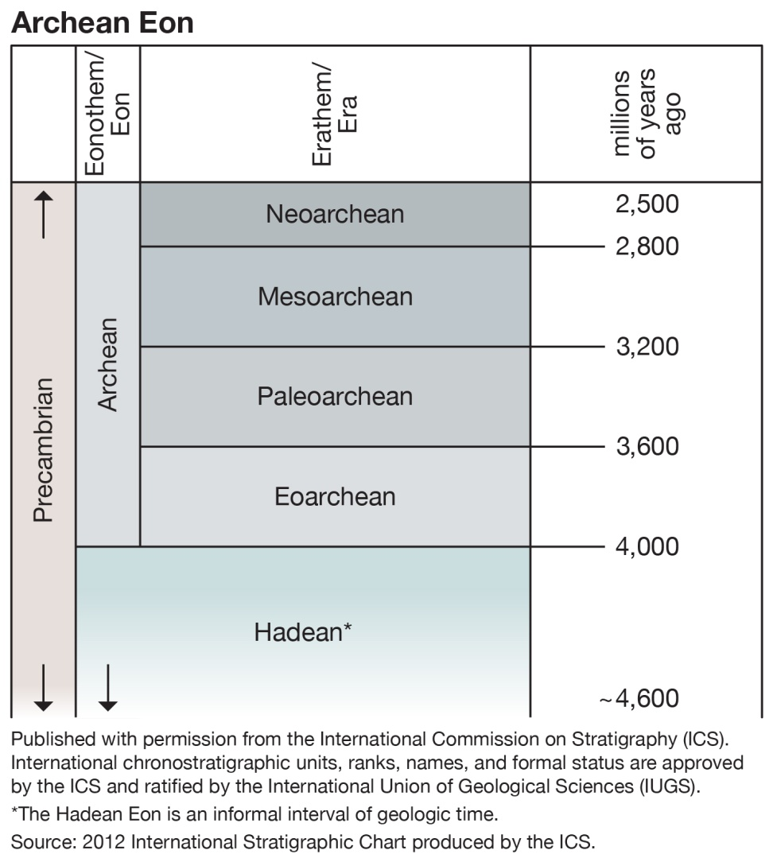
Geološka prošlost Zemlje
PREKAMBRIJ - ARHAIK

Slide 2
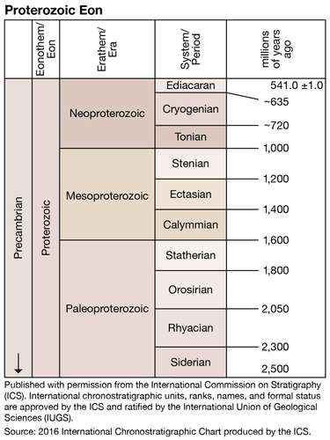
Geološka prošlost Zemlje

Slide 3
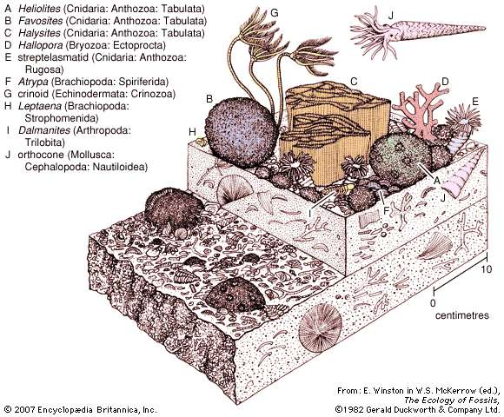
Geološka prošlost Zemlje
ŽIVOT U PALEOZOIKU
Priča o životu na Zemlji započinje u moru – pretpostavka jest da se radi o jednostavnim algama, gljivama i sličnim oblicima života u vodenom okolišu, ali fosilnih ostataka kao dokaza o tim oblicima života nema. Zemljin okoliš oskudijevao je najjednostavnijim živim organizmima.

Slide 4
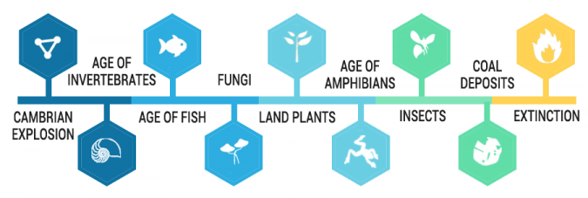
Geološka prošlost Zemlje

Slide 5
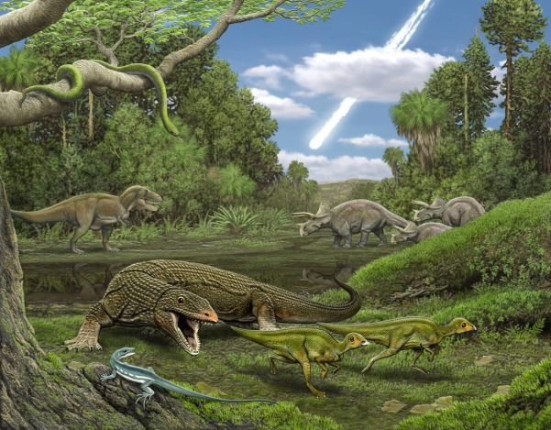
Geološka prošlost Zemlje
Za vrijeme mezozoika (srednjega životnog doba našega planeta), život ubrzano postaje raznolik – divovski reptili, dinosauri i ostale monstruozne zvijeri lutaju Zemljom. Mezozoik ili “doba reptila” ili “doba dinosaura” traje od 252 mil. g. do 66 mil. g. (186 mil. g.)

Slide 6
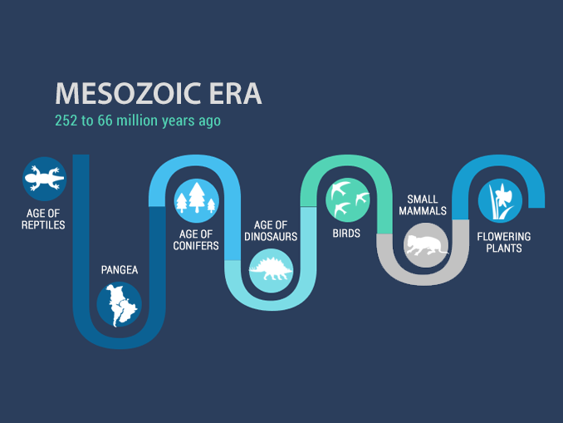
Geološka prošlost Zemlje
MEZOZOIK
252 – 66 mil. god.
370 mil. god.
300 mil. god.

Slide 7
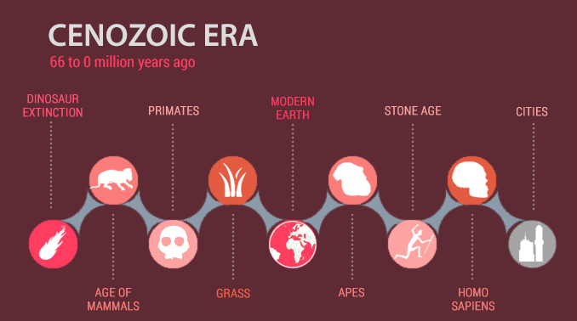
Geološka prošlost Zemlje
KENOZOIK
krajem krede
14 mil.god.
2 mil. god.
PLEISTOCEN
250 000 god.

Slide 8
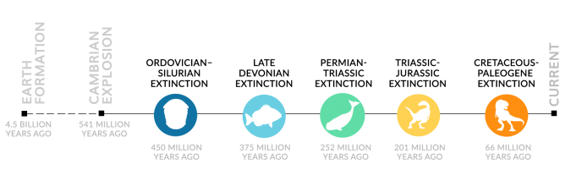
Geološka prošlost Zemlje
- masovna izumiranja -

Slide 9
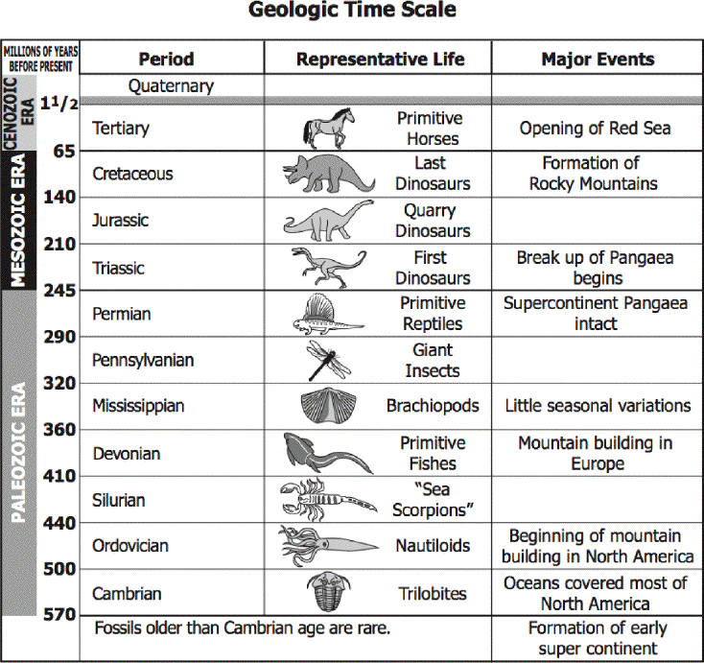
Geološka prošlost Zemlje - život na Zemlji

Slide 10
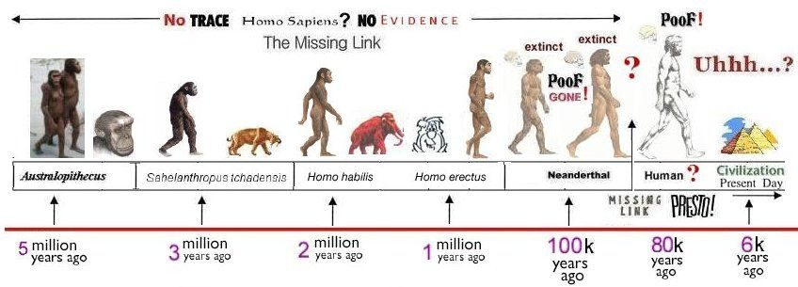
Geološka prošlost Zemlje
…naše porijeklo?…

Slide 11
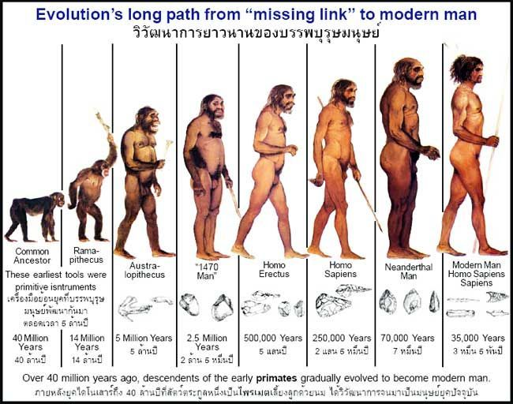
Geološka prošlost Zemlje

Slide 12
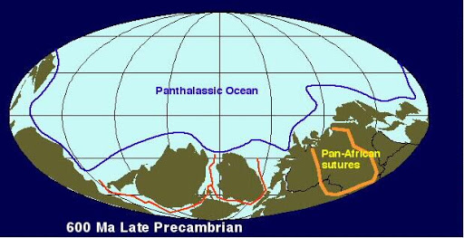
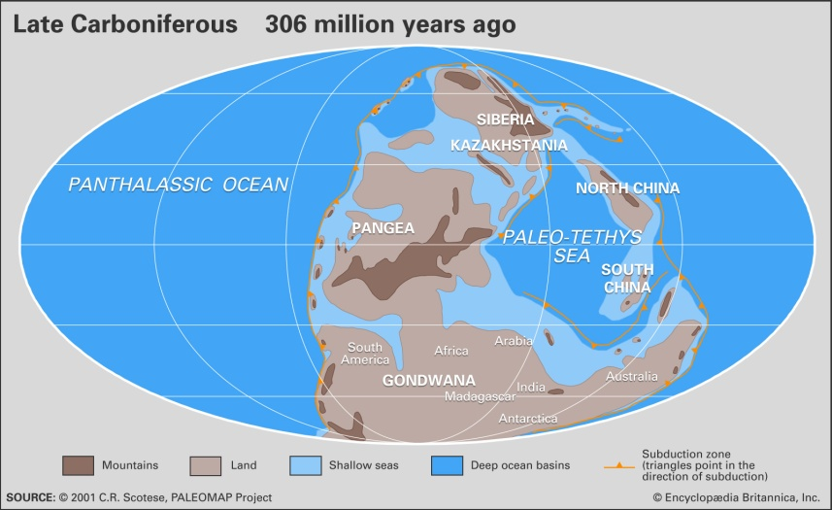
Geološka prošlost Zemlje

Slide 13
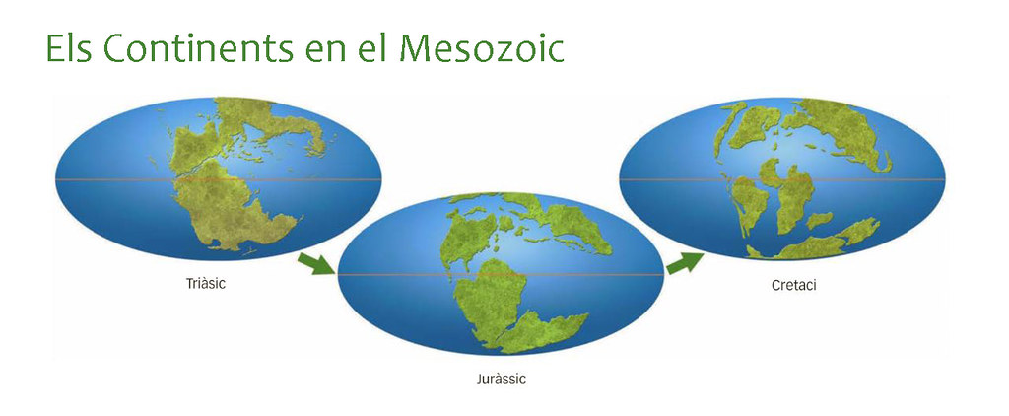
Geološka prošlost Zemlje
- mezozoik (252 mil. g. do 66 mil. g.) -
trijas
kreda
jura

Slide 14
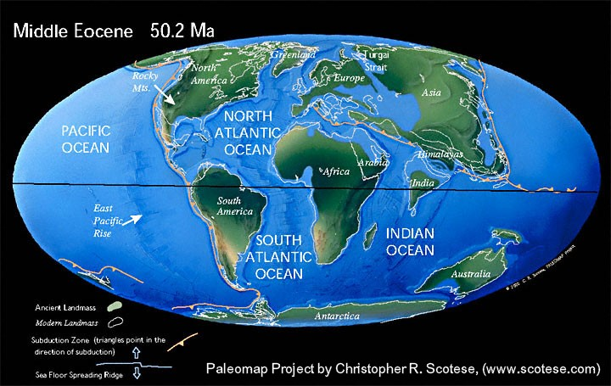
Geološka prošlost Zemlje

Slide 15
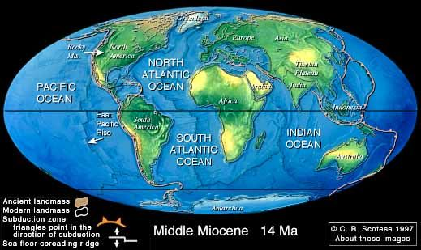
Geološka prošlost Zemlje

Slide 16
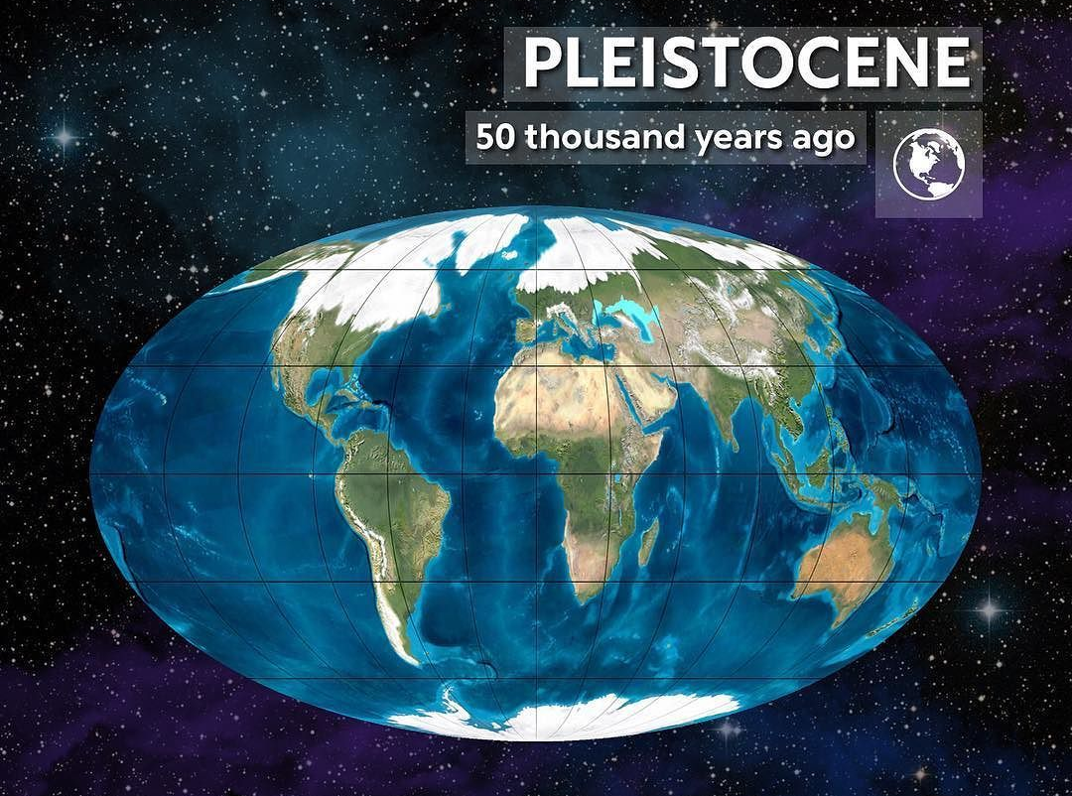
Geološka prošlost Zemlje

Slide 17
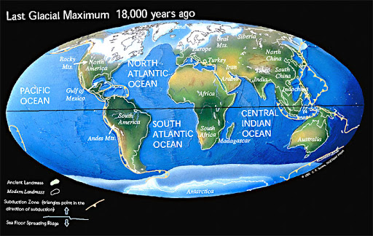
Geološka prošlost Zemlje

Slide 18
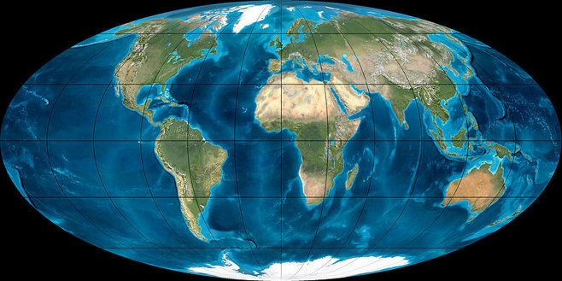
Geološka prošlost Zemlje
- Zemlja danas -

Slide 19
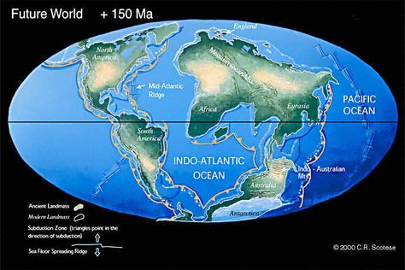
Geološka budućnost Zemlje?

Slide 20
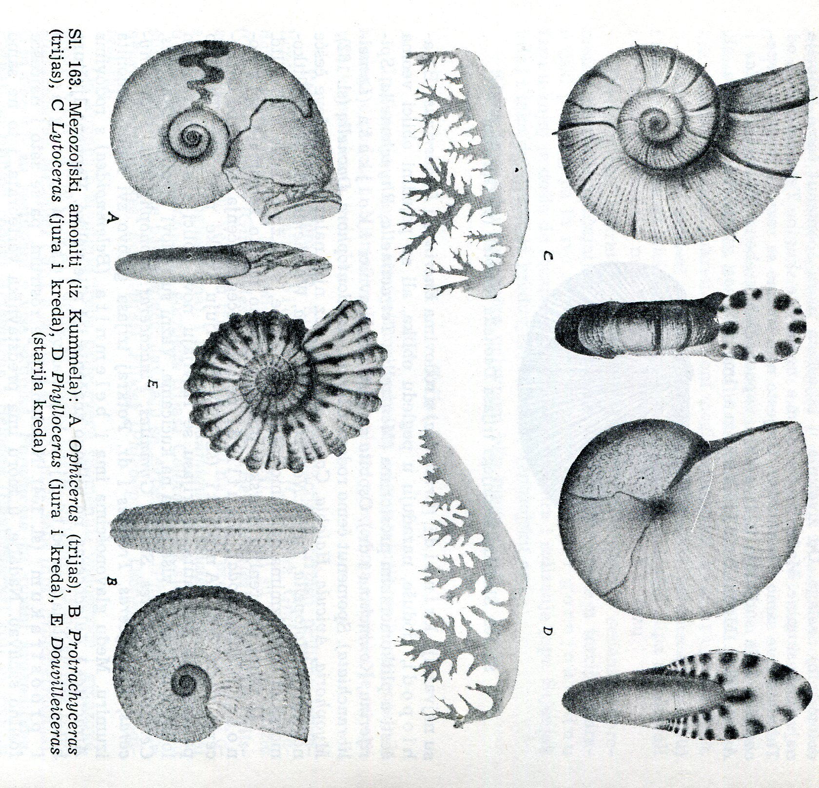
Zadaća – AMONITI

Slide 21
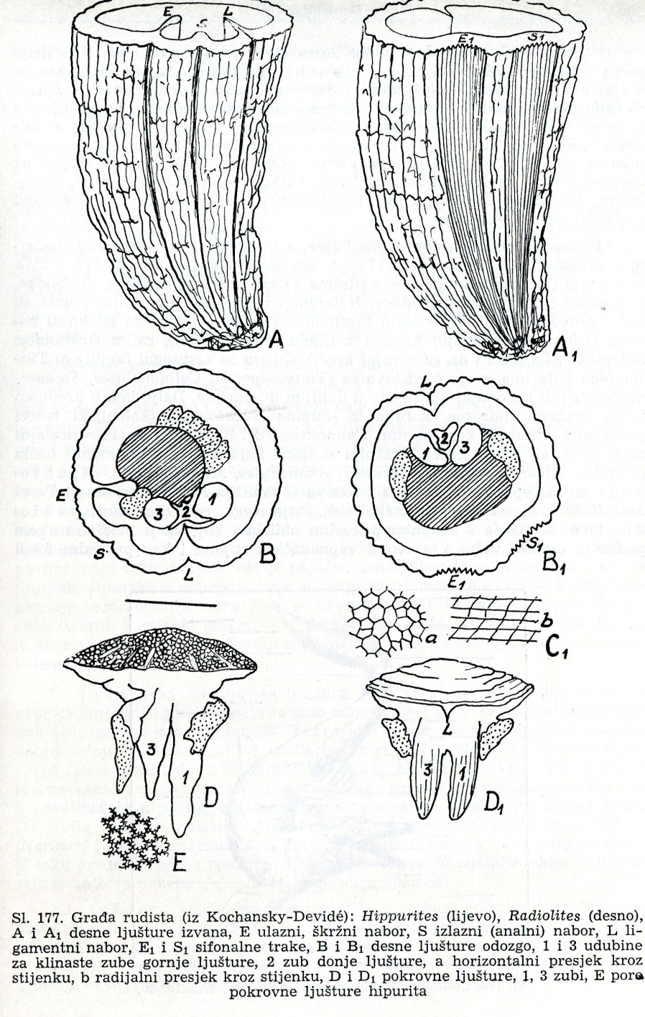
Zadaća - RUDISTI

Slide 22
Kako određujemo starost stijena?
apsolutnu starost?
relativnu starost?

